Slide 1

Sistemas Operacionais
Prof° Jansen / Luis.

Slide 2

Sistemas Operacionais
O que significa, para você, o termo Sistema Operacionais?

Slide 3
Sistemas Operacionais
Resposta
Um Sistema Operacional (SO) é o software fundamental que gerencia todos os recursos de hardware.

Slide 4

Sistemas Operacionais
Recapitulando!
O que significa o termo Hardware?

Slide 5
Sistemas Operacionais
Resposta
Hardware é a parte física de um computador ou dispositivo eletrônico.

Slide 6
Sistemas Operacionais
Hardware
COMPONENTES
PERIFÉRICOS
Componentes são peças fundamentais para o funcionamento do computador
Periféricos são dispositivos conectados ao computador que serve para expandir seus recursos.

Slide 7
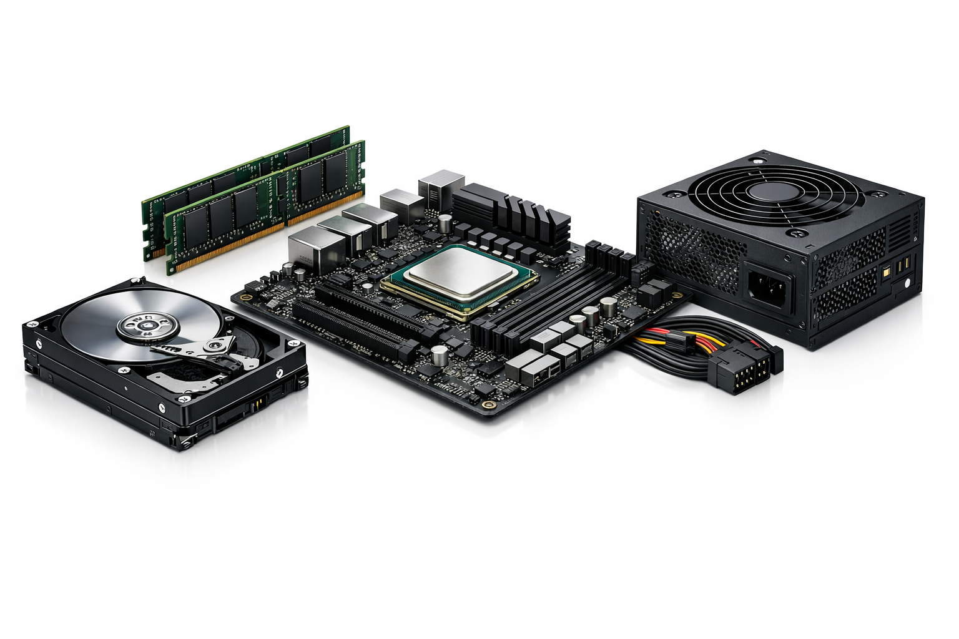
Sistemas Operacionais
Hardware
Exemplo de Componentes
HD
Memória Ram
Placa Mãe
Processador
Fonte de Alimentação

Slide 8
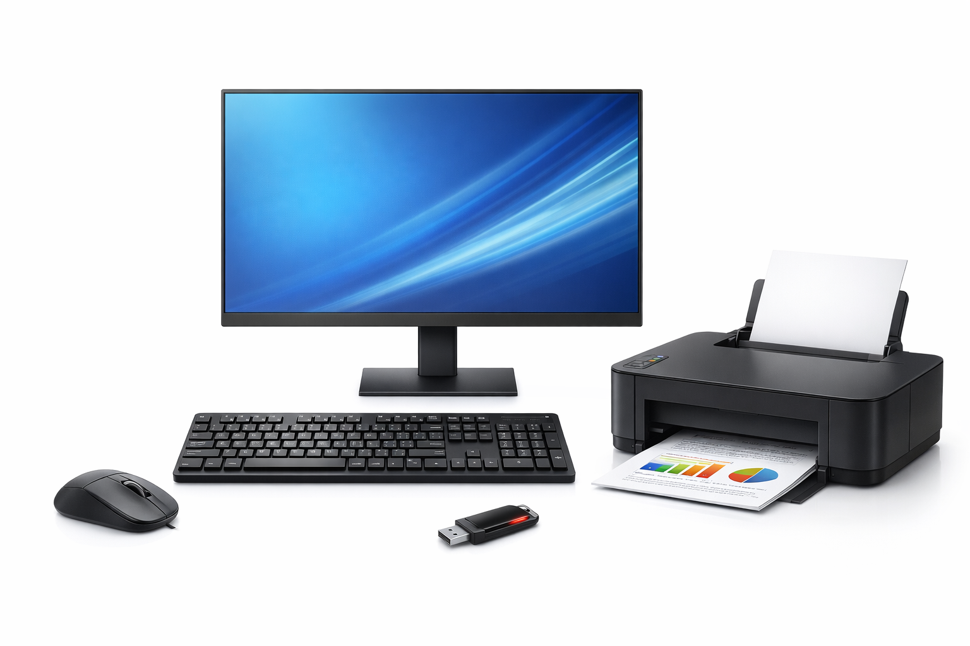
Sistemas Operacionais
Hardware
Exemplo de Periféricos
Mouse
Teclado
Monitor
Pendrive
Impressora

Slide 9
Sistemas Operacionais
Características Principais de um Sistema Operacional de Código Fechado!

Slide 10

Sistemas Operacionais
Características Principais de um Sistema Operacional de Código Fechado.
Acesso Restrito
O código-fonte é um segredo comercial, protegido por patentes.

Slide 11

Sistemas Operacionais
Características Principais de um Sistema Operacional de Código Fechado.
Licenciamento Pago
Geralmente envolve custos de compra ou assinatura, não sendo gratuito.

Slide 12
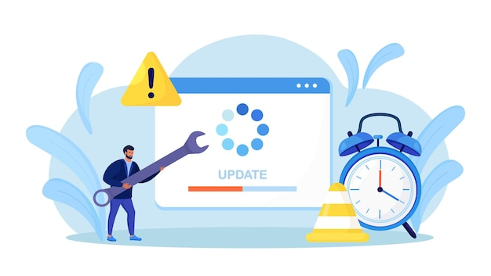
Sistemas Operacionais
Características Principais de um Sistema Operacional de Código Fechado.
Desenvolvimento Centralizado
Atualizações e correções são feitas exclusivamente pela empresa criadora.

Slide 13

Sistemas Operacionais
Características Principais de um Sistema Operacional de Código Fechado.
Facilidade de Uso
Focado no usuário final, oferecendo uma interface geralmente mais estável e pronta para uso imediato.

Slide 14
Sistemas Operacionais
Características Principais de um Sistema Operacional de Código Fechado.
Exemplo de Sistema Operacional de Código Fechado.

Slide 15

Sistemas Operacionais
Exemplo de Sistema Operacional de Código Fechado.
Para PC
Microsoft Windows

Slide 16
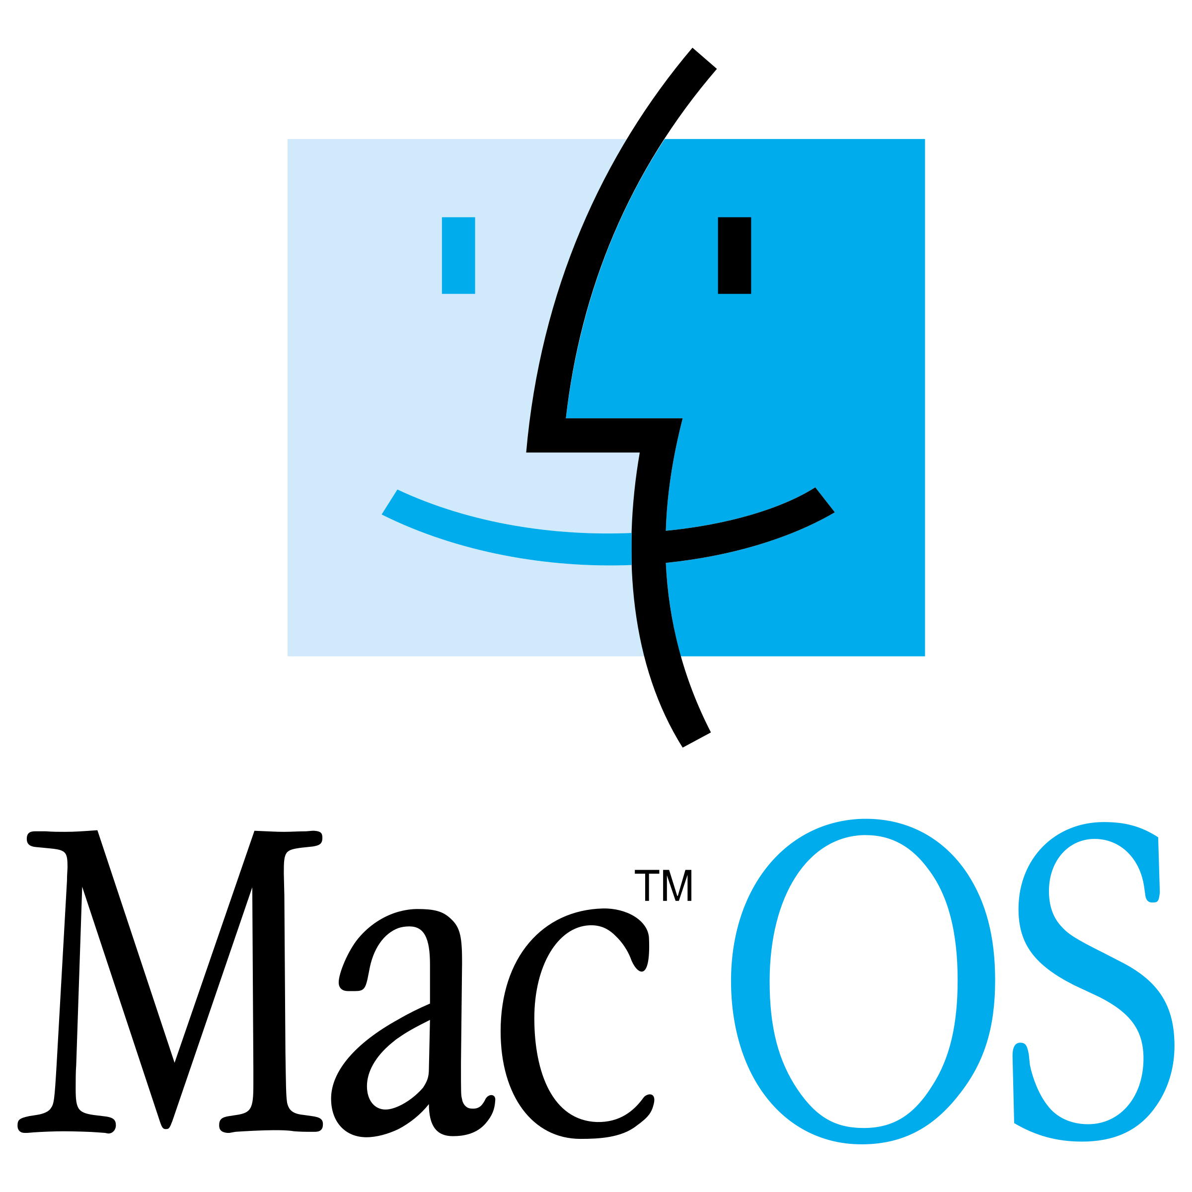
Sistemas Operacionais
Exemplo de Sistema Operacional de Código Fechado.
Para PC
MacOs (Apple)

Slide 17
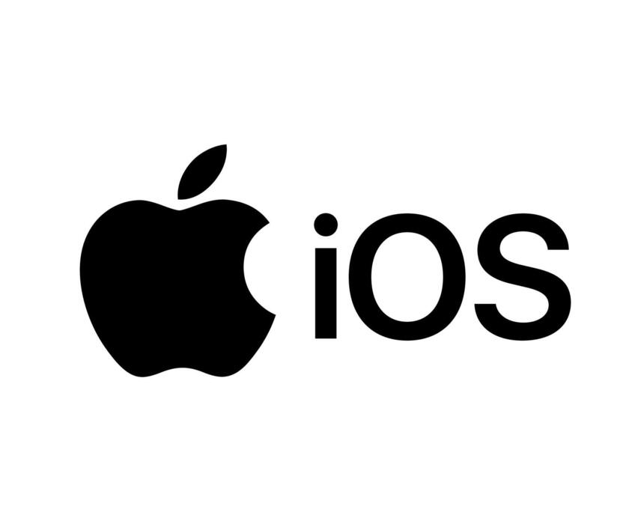
Sistemas Operacionais
Exemplo de Sistema Operacional de Código Fechado.
Para Mobile
Apple IOS

Slide 18
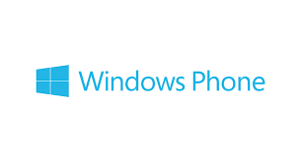
Sistemas Operacionais
Exemplo de Sistema Operacional de Código Fechado.
Para Mobile

Slide 19
Sistemas Operacionais
Características Principais de um Sistema Operacional de Código Aberto!

Slide 20
Sistemas Operacionais
Características Principais de um Sistema Operacional de Código Aberto.
Código Acessível
O código-fonte está disponível para estudo e alteração.

Slide 21

Sistemas Operacionais
Características Principais de um Sistema Operacional de Código Aberto.
Colaboração Global
Desenvolvido por comunidades e empresas, não por uma única entidade.

Slide 22

Sistemas Operacionais
Características Principais de um Sistema Operacional de Código Aberto.
Liberdade de Uso
Geralmente gratuito, permite a modificação para necessidades específicas.

Slide 23

Sistemas Operacionais
Características Principais de um Sistema Operacional de Código Aberto.
Licenciamento Aberto
Segue licenças que garantem a não discriminação de uso e a liberdade de modificação.

Slide 24
Sistemas Operacionais
Exemplo de Sistema Operacional de Código Aberto.

Slide 25

Sistemas Operacionais
Exemplo de Sistema Operacional de Código Aberto.
Para PC
Linux

Slide 26
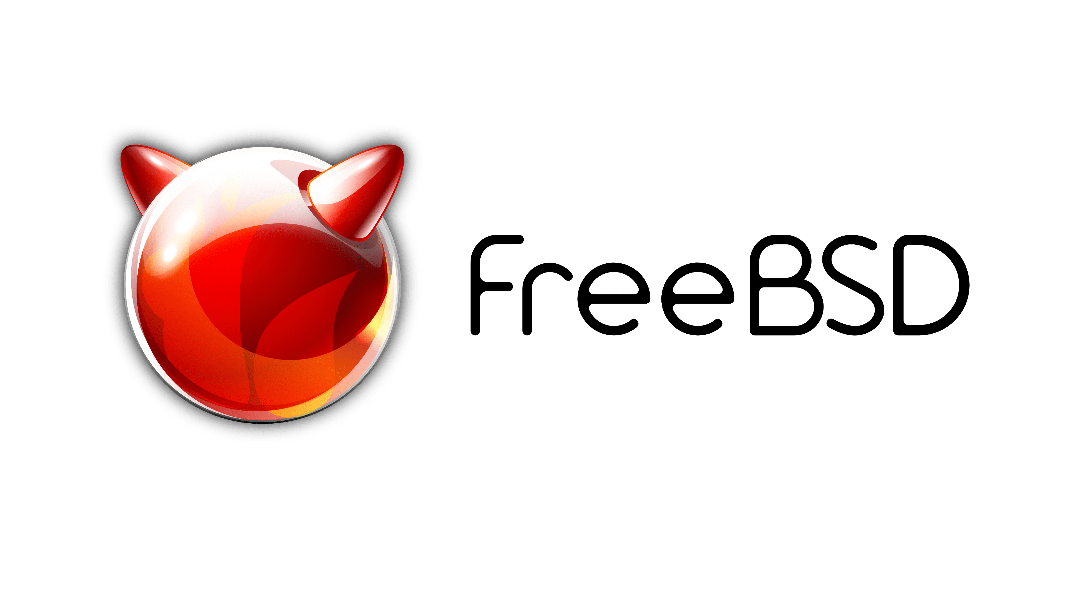
Sistemas Operacionais
Exemplo de Sistema Operacional de Código Aberto.
Para PC

Slide 27

Sistemas Operacionais
Exemplo de Sistema Operacional de Código Aberto.
Para PC

Slide 28

Sistemas Operacionais
Exemplo de Sistema Operacional de Código Aberto.
Para Mobile

